Slide 1
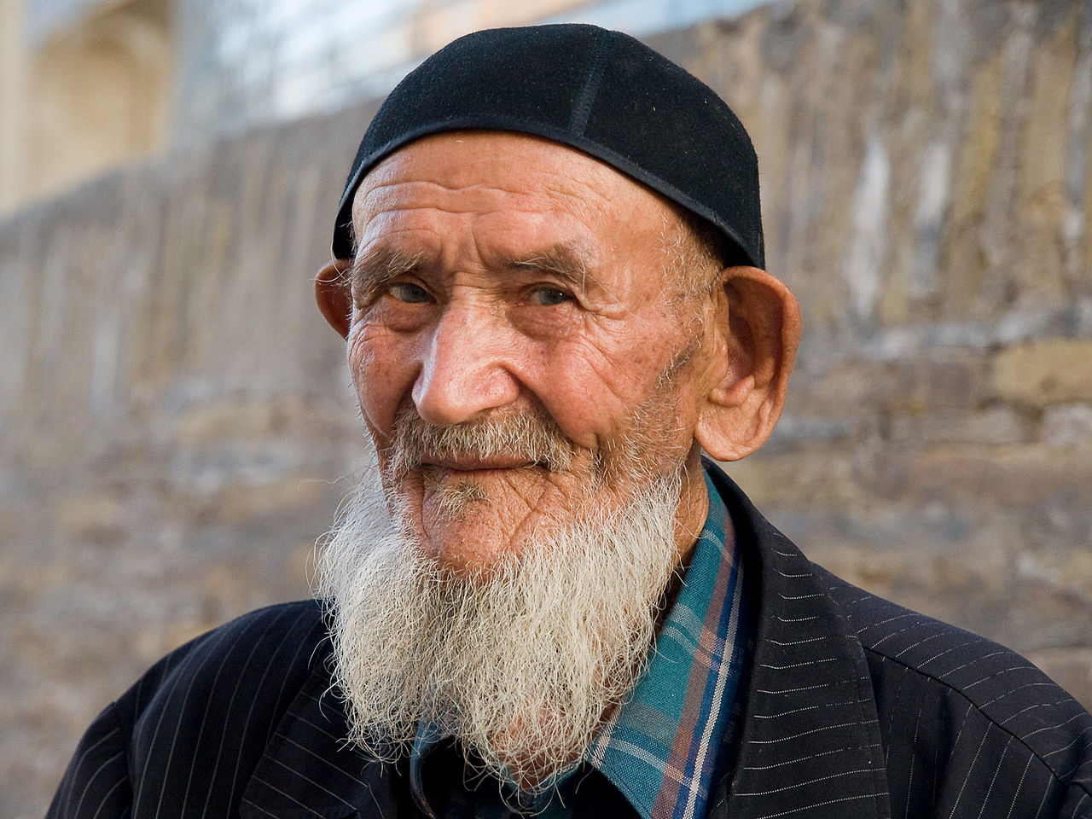
Francesco Basco
SVILUPPATORE BACK-END / FRONT-END
Github: https://github.com/fbasco81
Email: fbasco81@gmail.com
Facebook: https://www.facebook.com/francesco.basco.9
Garmin: https://connect.garmin.com/modern/profile/FrancescoBasco

Slide 2
Demo
.NET Core Console Application
Akka.Net 1.3
Simulatore gara di triathlon

Slide 3


Triathlon
Iscrizione Assegnazione Pettorale
START
FINISH
Tempo limite

Slide 4
Modello attori
Ogni cosa è un attore
Gerarchia

Slide 5
Demo
Descrizione attori e parti significative di codice
Attori
Messaggi
Immutabilità
Come si crea / referenzia un attore
Props

Slide 6
Attore
Address
Context
Supervisor
Mailbox
Lifecycle

Slide 7
Async by default
Semplifica sviluppo applicazioni multithread
Non pensare al threading model / Nlock / concorrenza
Un messaggio alla volta

Slide 8
Supervision
All for one / One for one

Slide 9
Macchina a stati
Athlete actor

Slide 10
Configuration
Hocon config

Slide 11
Scheduling

Slide 12
Remote

Slide 13
Scaling

Slide 14
Routing

Slide 15
More…
Persistence
Clustering
Streaming

Slide 16
Caso d’uso reale
Migrazione utenti su Azure B2C
~ 160 000 users
Primo prototipo (no Akka.net)
8 user / sec =
Versione finale (con Akka.net)
60 user / sec =

